Slide 1
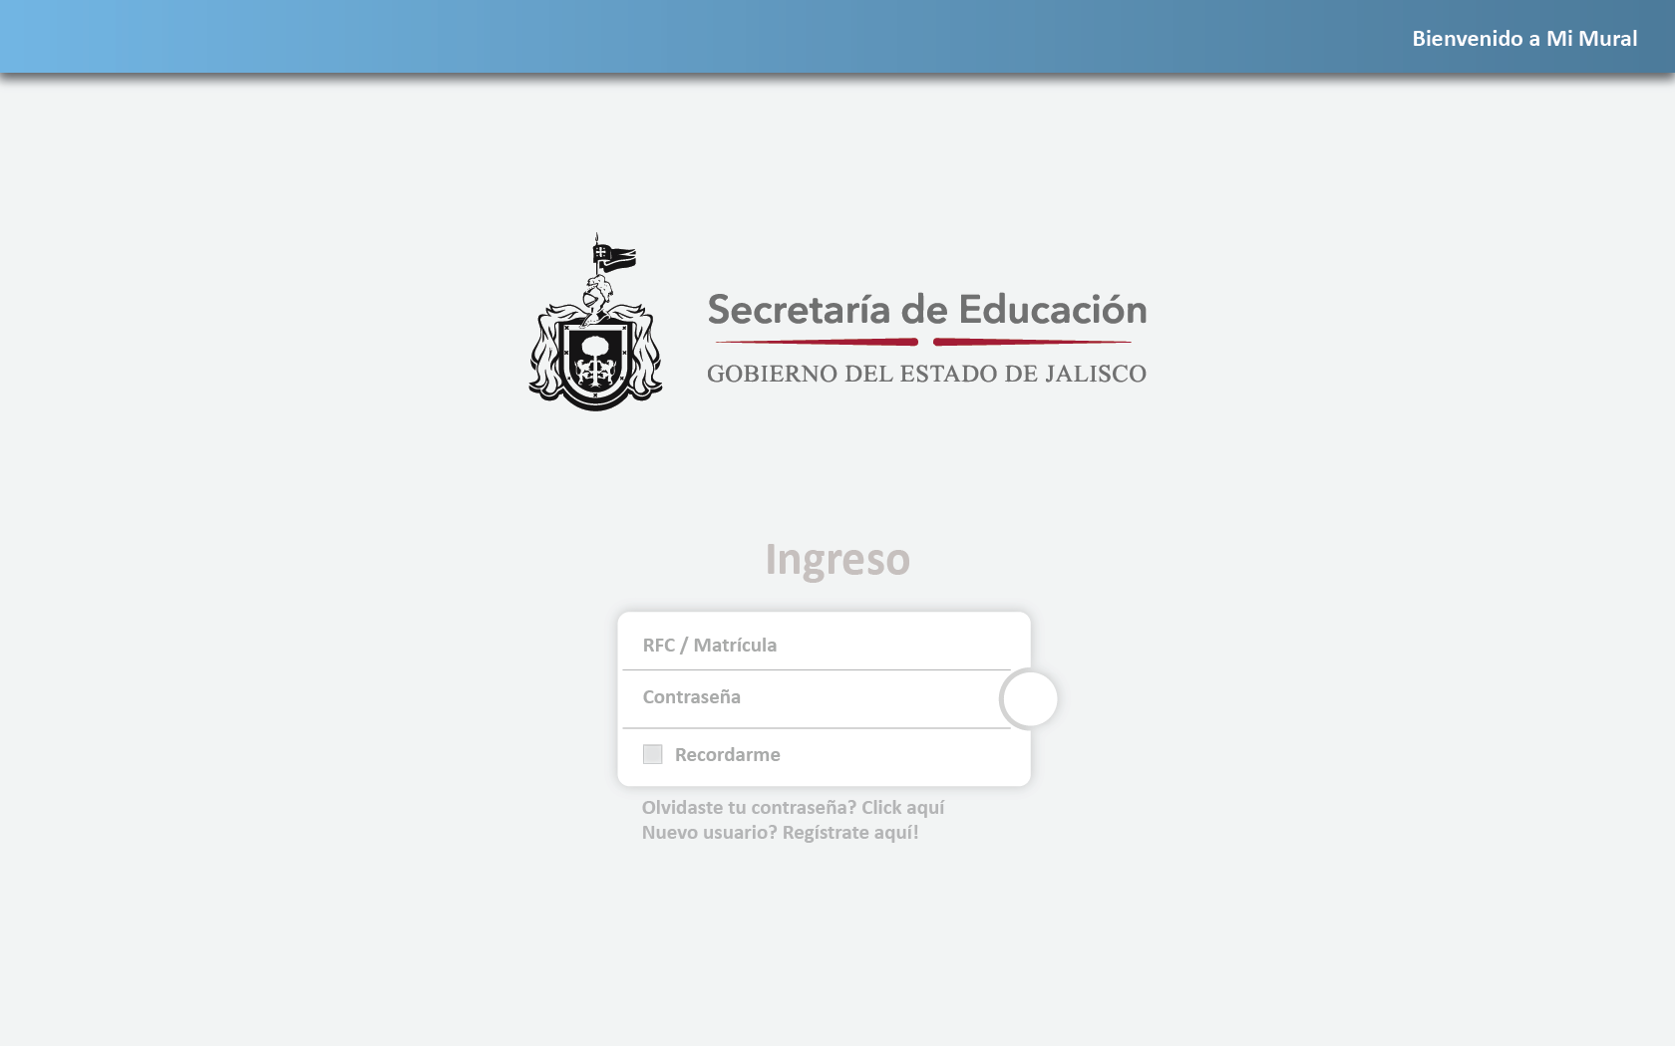
INGRESO A LA APLICACIÓN

Slide 2
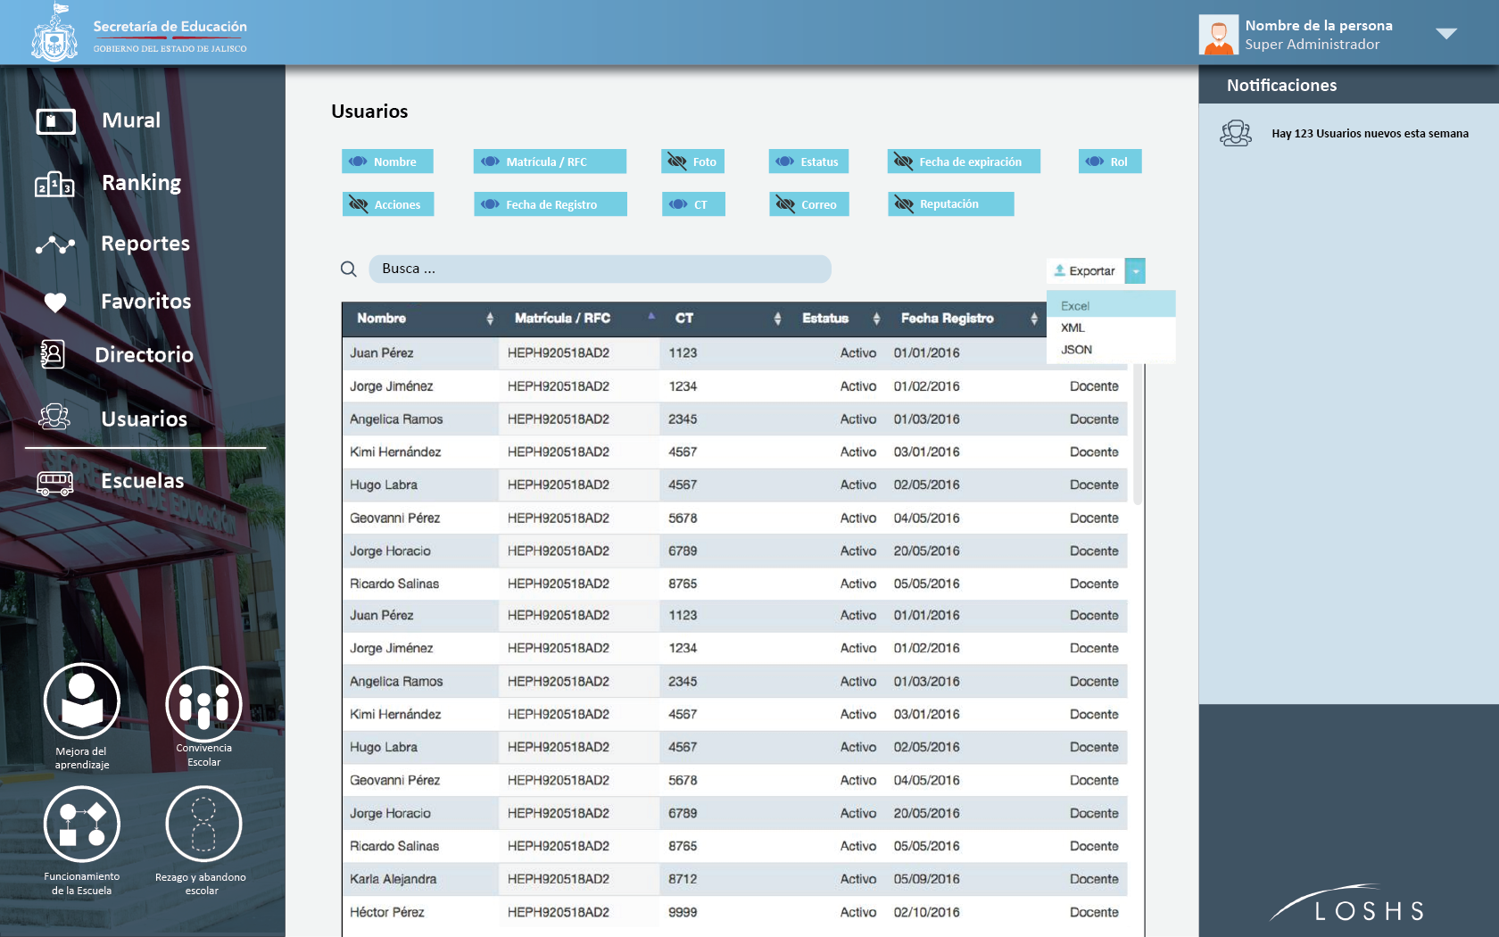
EDITANDO USUARIOS (PERFIL DE SÚPER ADMINISTRADOR)

Slide 3
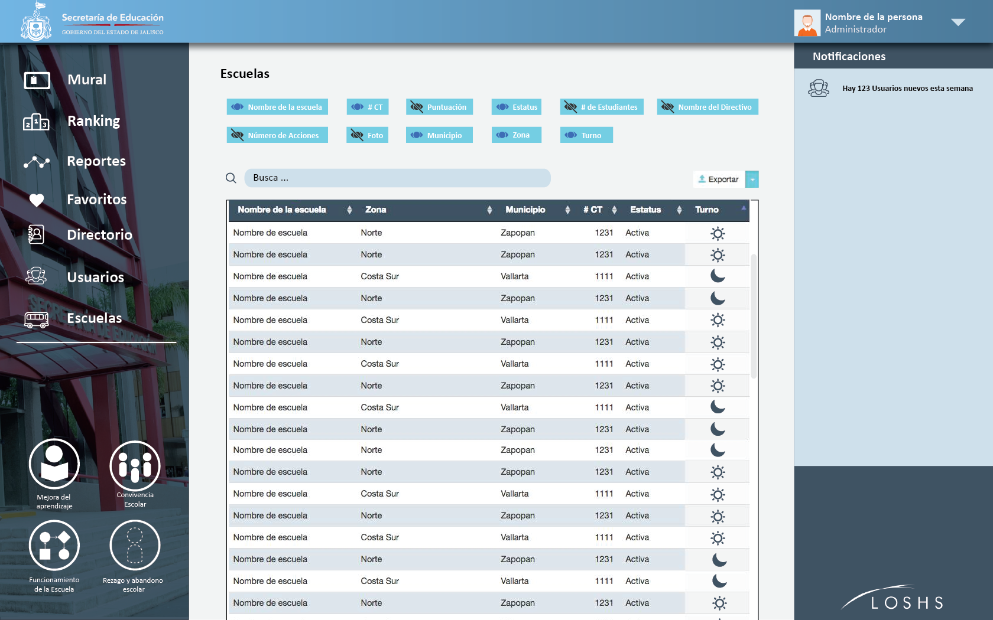
EDITANDO ESCUELAS (PERFIL DE ADMINISTRADOR)

Slide 4
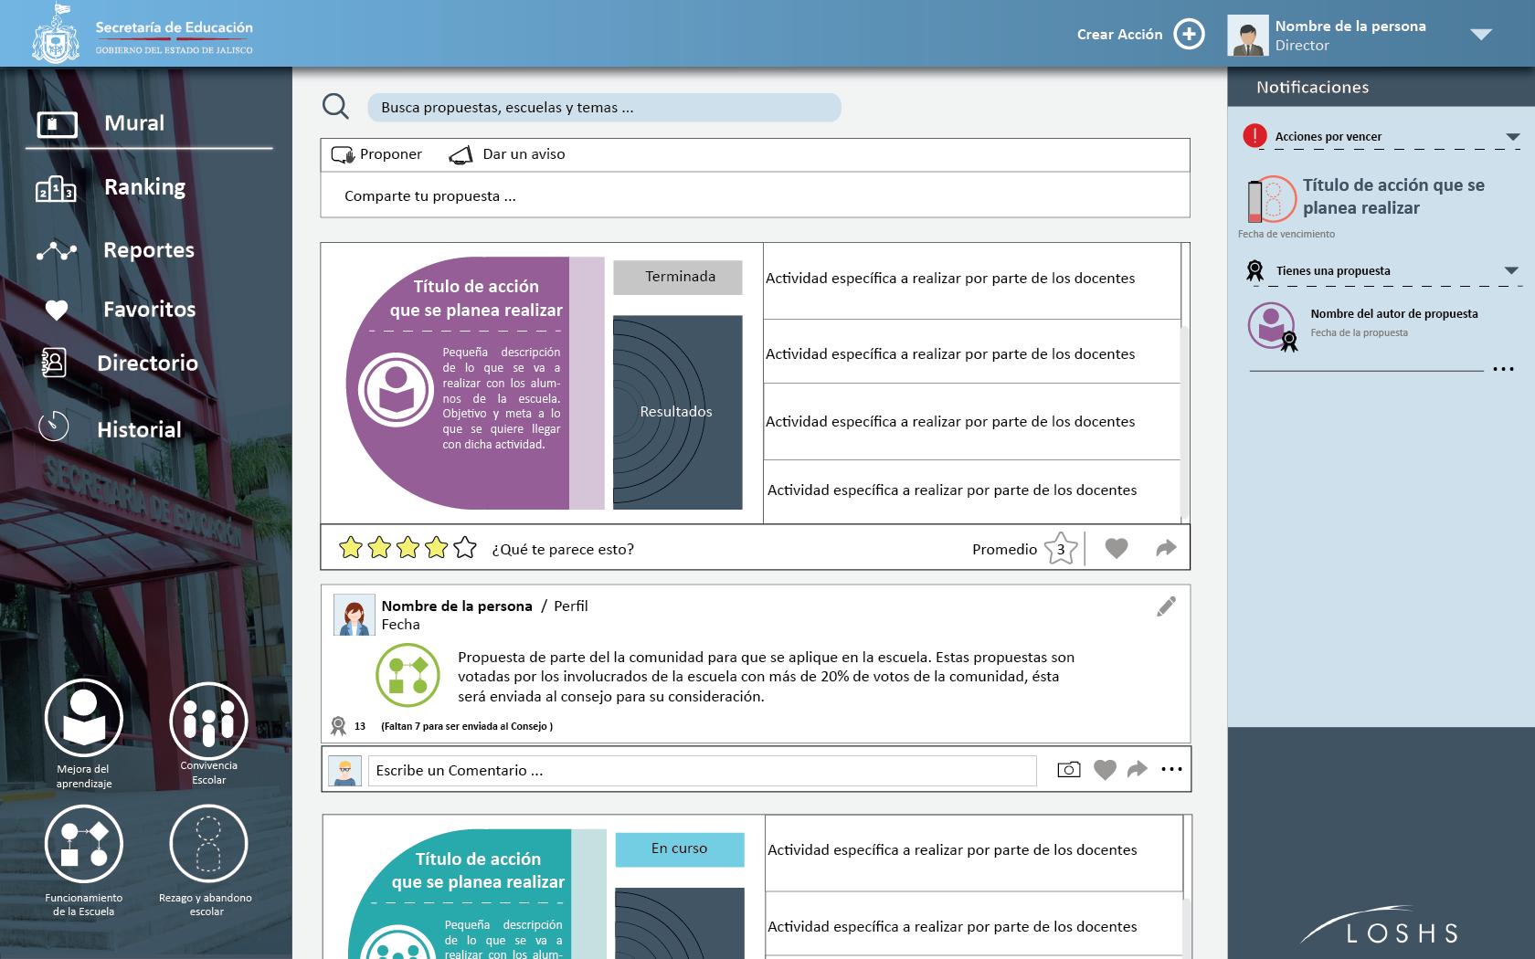
RED SOCIAL (PERFIL DE DIRECTOR)

Slide 5
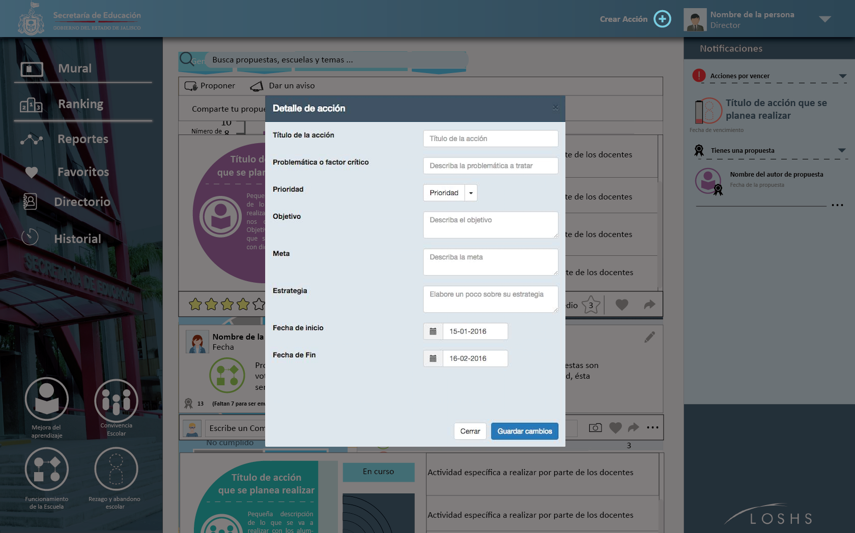
AGREGANDO ACCIONES (PERFIL DE DIRECTOR)

Slide 6
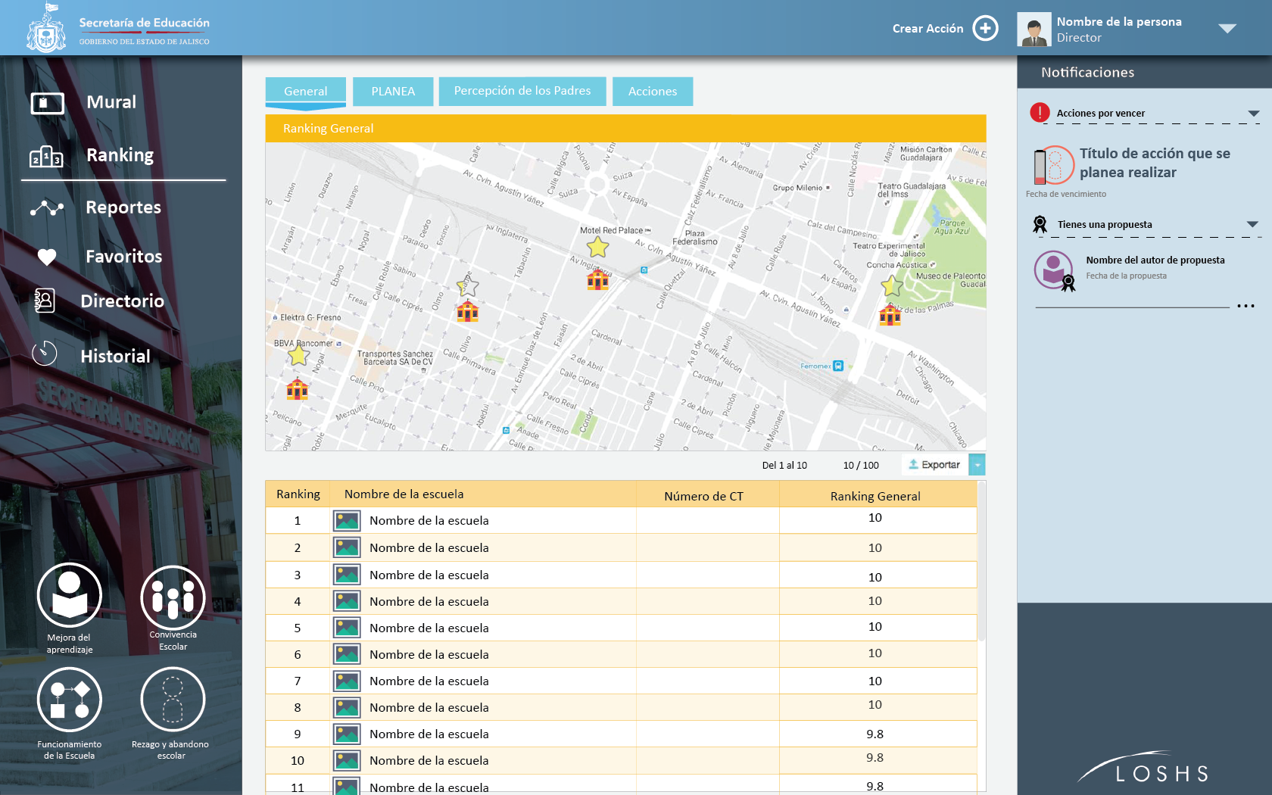
CONSULTANDO EL RANKING GENERAL (PERFIL DE DIRECTOR)

Slide 7
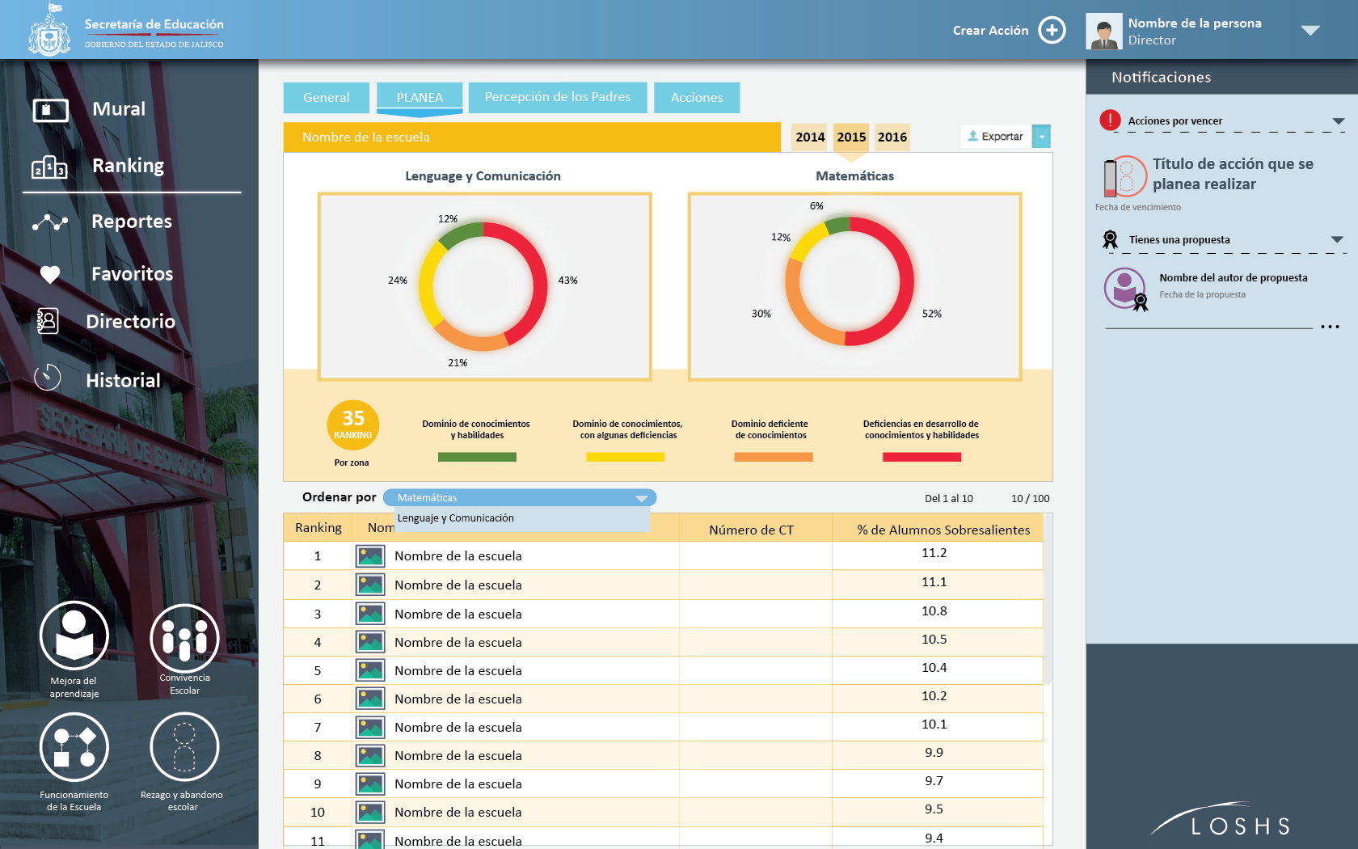
CONSULTANDO EL RANKING DE PLANEA (PERFIL DE DIRECTOR)

Slide 8
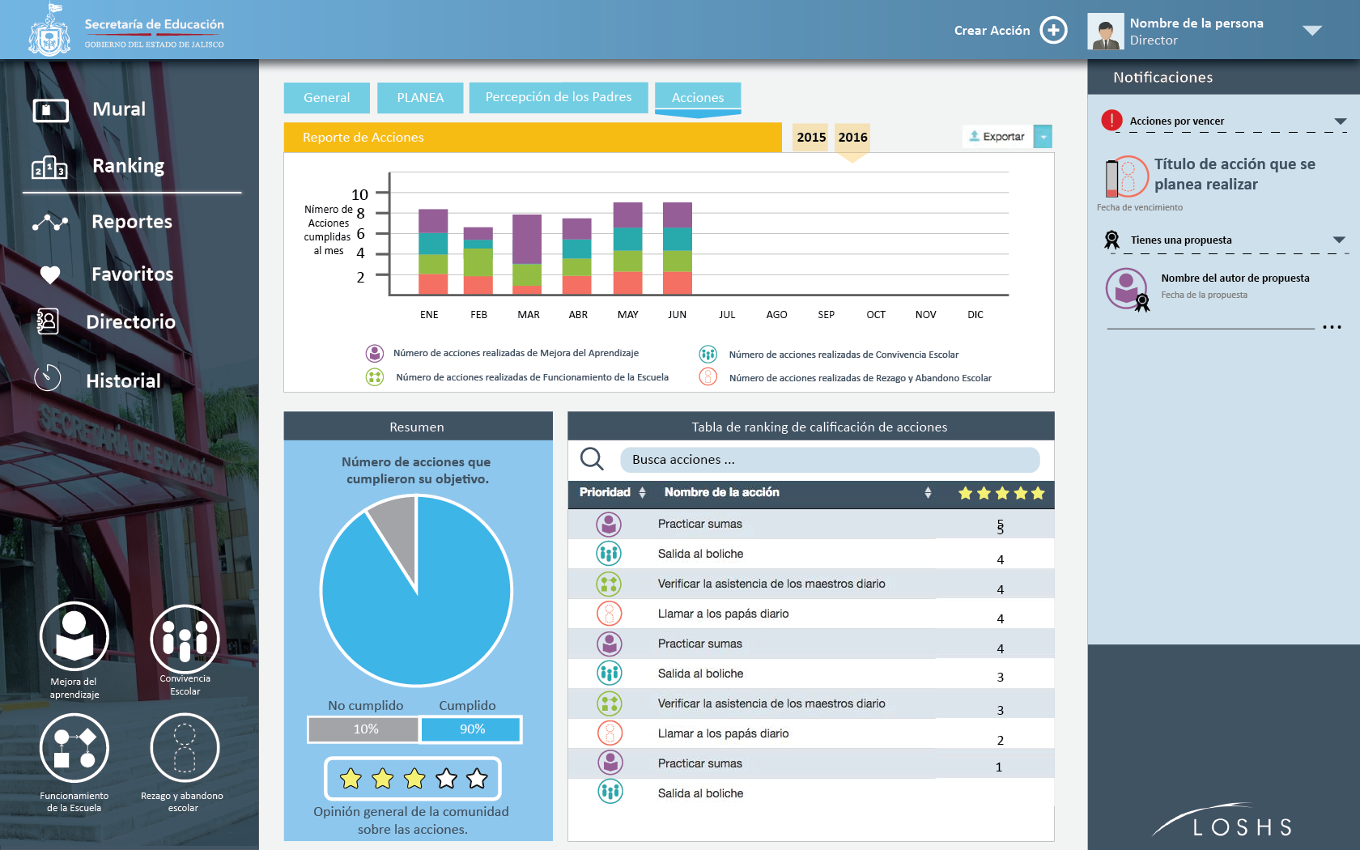
CONSULTANDO EL RANKING DE ACCIONES (PERFIL DE DIRECTOR)

Slide 9
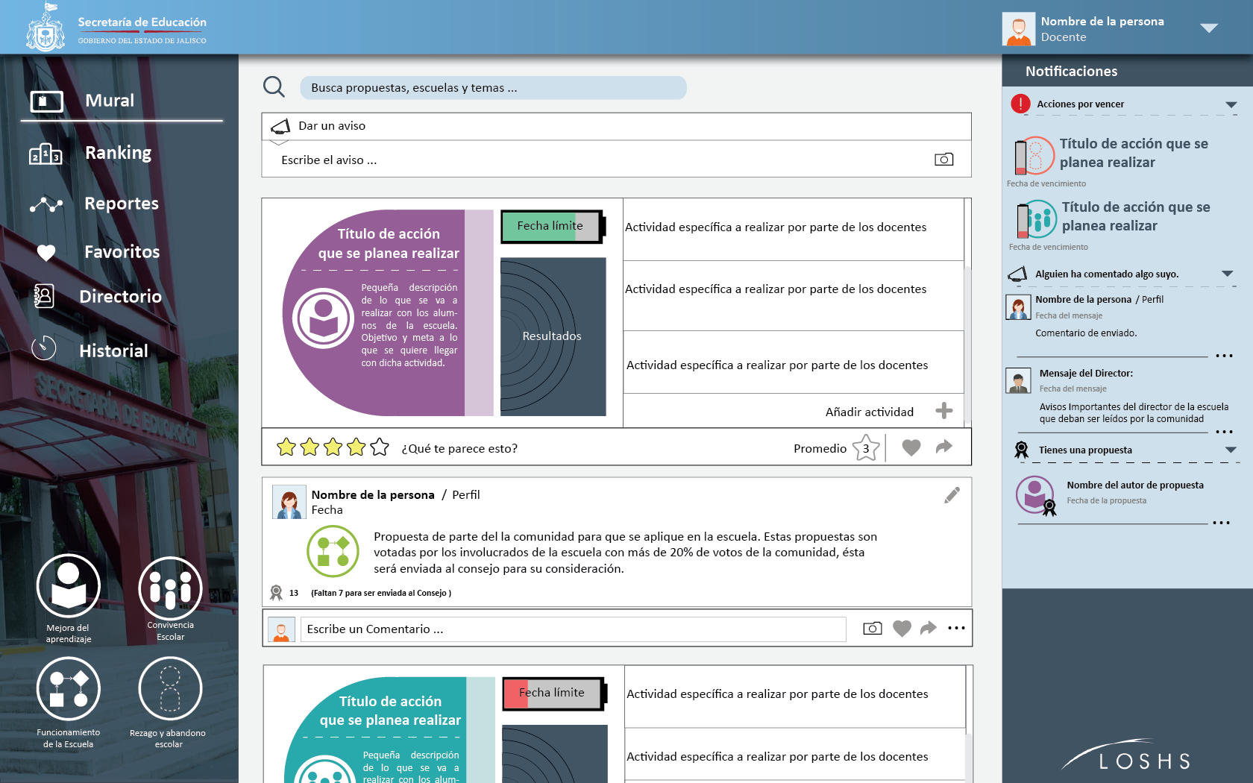
RED SOCIAL (PERFIL DE DOCENTE)

Slide 10
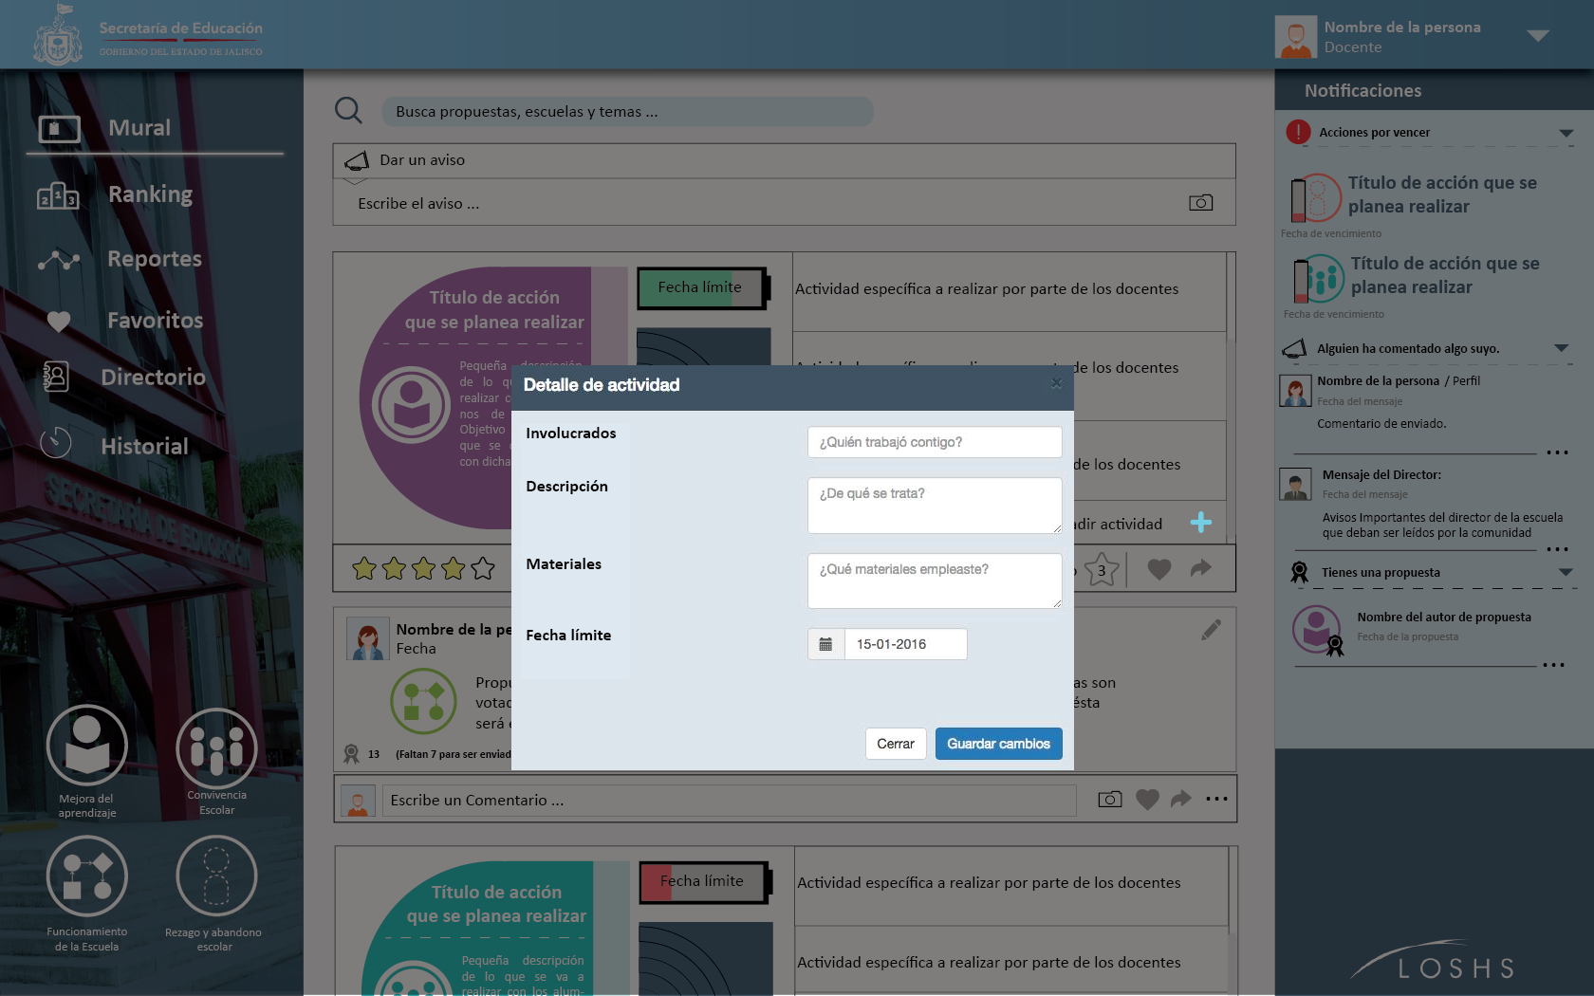
AGREGANDO ACTIVIDAD (PERFIL DE DOCENTE)

Slide 11
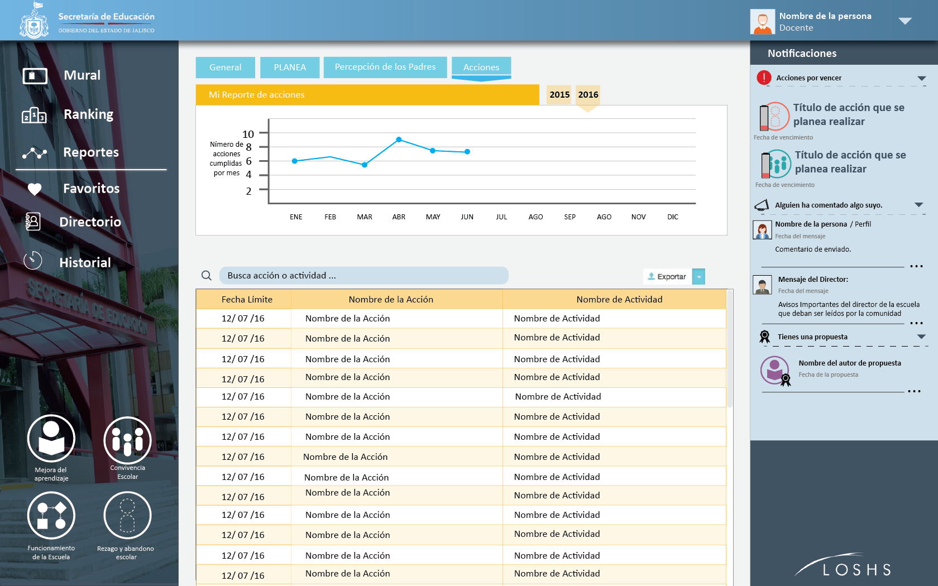
REPORTE DE ACCIONES (PERFIL DE DOCENTE)

Slide 12
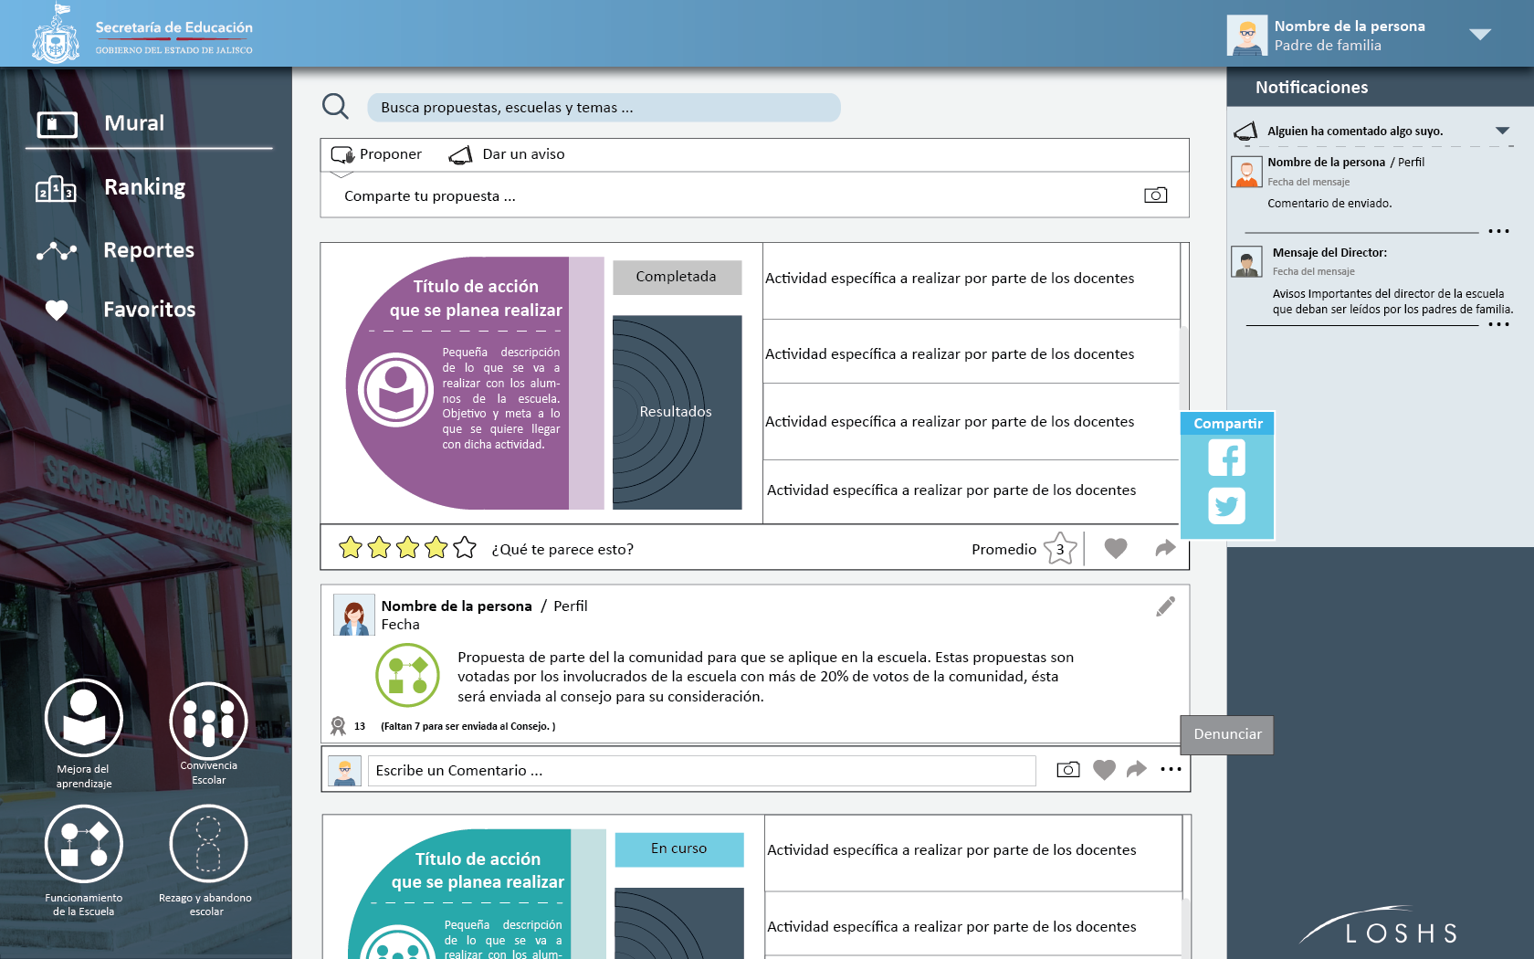
RED SOCIAL (PERFIL DE PADRE DE FAMILIA)

Slide 13


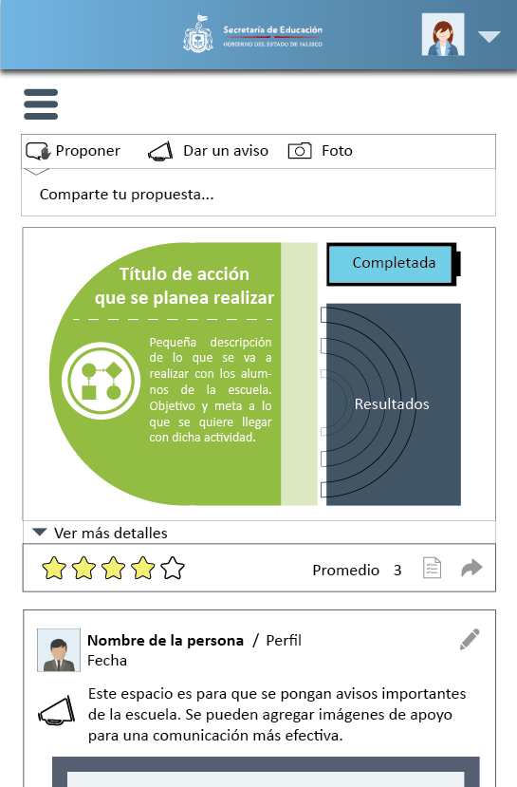
RESPONSIVIDAD EN DISPOSITIVOS MÓVILES

